Slide 1


Microsoft 365 Copilot
Cowork
代理式 AI 的實戰工作流
從 6 個零售通路業工作情境，看 Copilot 如何跨 App 多步執行，並在中高風險動作前顯示風險等級、等你核准
教育訓練簡報 · 零售通路版

Slide 2
AGENDA
今天的內容
01
認識 Cowork
什麼是代理式 AI，和一般 Copilot Chat 有何不同
02
核心能力與運作
技能、工作區、行動前審核、自我驗證
03
練習環境準備
範例檔下載後拖進對話，以及哪些情境會動到信箱與行事曆
04
6 個實戰情境
戰情日報排程、檔期啟動包、客訴事件觸發、競品調價建議、合約到期盤點、門市週報技能，逐一拆解工作流
05
套用到你的日常
如何把這些情境延伸到自己的工作
Microsoft 365 Copilot Cowork
1

Slide 3



WHAT IS COWORK
從「對話」到「代理執行」
Cowork 是 Copilot 的代理式（agentic）工作模式。
你交付一個目標，它會自己拆解步驟、讀取雲端檔案、載入需要的技能，跨 App 產出成果並自我檢查——中高風險動作會顯示風險等級並停下來請你核准。你從「快速單輪問答」升級為「交付一個可執行的任務」。
一般 Chat
Cowork 代理
你仍是主導
快速單輪問答；適合立即回答與腦力激盪。
你給目標，它跨 App 多步驟自主執行，可運行數分鐘到數小時。
對外或影響他人的動作，一律先暫停等你核准。
Microsoft 365 Copilot Cowork
2

Slide 4
COMPARISON
Cowork 與一般 Copilot Chat
一般 Copilot Chat
Copilot Cowork
互動方式
快速單輪問答
交付目標，跨 App 自主多步執行
速度
秒～分鐘
分鐘～數小時（自主執行）
任務複雜度
單步驟、單一工作階段
跨任務與來源的多步驟工作流
檔案處理
貼上片段內容
讀取雲端附件、產出新檔案；不存取本機檔案
技能運用
單一對話能力
自動載入 13 個內建技能與自訂技能
產出
聊天視窗的文字
OneDrive 中真實的文件、試算表、簡報
自動啟動
每次都要你開啟並下指令
排程提示／事件觸發：收信或被 @提及時自動執行
外部系統
接地於 M365 資料
可透過 Plugins／MCP 連 D365、SAP、Fabric 等
把關
你自行判斷
中高風險動作顯示風險等級，核准後才執行
Microsoft 365 Copilot Cowork
3

Slide 5




CORE CAPABILITIES
四個讓 Cowork 不一樣的能力
13 個內建技能
工作區 Workspace
Word、Excel、PowerPoint、PDF、Email、Scheduling、Calendar Management、Meetings、Daily Briefing、Enterprise Search、Deep Research、Communications、Adaptive Cards。
右側面板同時呈現進度、輸入檔、輸出檔、已載入技能、排程與已核准權限，過程透明可追。
行動前審核
新能力
中高風險動作顯示 RISK-LEVEL；可核准、取消，或設定 per-recipient／per-domain／always 的 don’t ask again；多筆待審可「Approve All」。
本機 Edge 瀏覽器（預設停用，需管理員開啟＋Edge 150 以上）、ChatGPT Images 2.0 影像生成、品牌範本自動套用簡報、Plugins／MCP 連外部系統、排程與事件觸發任務。
Microsoft 365 Copilot Cowork
4

Slide 6




HOW IT WORKS
一次代理式工作流，背後發生什麼
接收目標
規劃拆解
載入技能
執行產出
自我驗證
行動前審核
上傳檔案
下達指令
理解任務
拆成步驟
13 內建
+ 自訂技能
建立文件
試算表／信
檢查數字
與一致性
對外動作
等你核准
整個過程在「工作區」面板透明呈現；可軟／硬暫停、恢復或取消任務。
啟動方式不只聊天下指令：也能設定「收到指定信件／被 @提及時」自動觸發（事件驅動任務），一樣走相同的自我驗證與核准流程。
Microsoft 365 Copilot Cowork
5

Slide 7

BEFORE YOU START
練習環境準備
素材下載後拖進對話即可，不需事先放進 OneDrive · 準備時間 約 8 分鐘
📥
下載範例檔
📧
信箱：它會建立草稿，不會擅自寄出
每個情境的〈參考檔案〉區都有下載連結，點了就存到你的電腦。
有幾個情境會請 Cowork 草擬信件。
📅
行事曆：本週留一些空檔
💬
Teams：先想好要貼到哪裡
有幾個情境會請 Cowork 排會議或建立提醒，寫進的是你自己的行事曆。
有情境會請 Cowork 張貼 Teams 訊息。
📁
產出會存到你的 OneDrive
⏰
自動化頁面：先清掉殘留的任務
Cowork 產生的檔案會存進你自己的 OneDrive，也可以在對話右側的側邊欄直接預覽或下載。
有情境會建立排程提示或事件觸發任務。
🧩
技能資料夾：現場建立，不要先放進去
有情境會示範現場建立自訂技能。
開課前最後檢查
要練的情境，它的參考檔案都已下載到你的電腦
清楚核准卡出現時要逐格檢查收件者，練習信不會寄給真實對象
行事曆本週有空檔，可以讓它排入測試會議
Microsoft 365 Copilot Cowork
6

Slide 8





6 SCENARIOS
6 個實戰情境總覽
零售通路 · 營運督導
零售通路 · 商品企劃
零售通路 · 客服中心
零售通路 · 商品定價
零售通路 · 商品採購
零售通路 · 自動化
全通路戰情日報排程
檔期促銷專案啟動包
客訴事件觸發分流
競品情報與調價建議
合約到期盤點到會議發出
門市週報產生器技能
Excel · Communications · 排程任務
Word · Excel · PDF · Email
Email · Enterprise Search · 事件觸發任務
Deep Research · Excel
PDF · Calendar Management · Email
自訂技能 Skill
約 12–15 分鐘
★★☆
約 20–30 分鐘
★★☆
約 15–18 分鐘
★★★
約 40–90 分鐘
★★★
約 15–18 分鐘
★★★
約 20–25 分鐘
★★★
Microsoft 365 Copilot Cowork
7

Slide 9
情境 01
這個情境的重點不是「今天幫我做一份日報」，而是「從明天起，每個上班日早上 8:30，你自己把日報做好貼到 Teams 營運頻道」。先在對話中把一次的產出調到滿意，再把同一段指令設成排程任務 —— 這是 Copilot Chat 結構上做不到的：Chat 每次都要你重新開啟、重新貼資料、重新下指令，而 Cowork 排程任務在你還沒打開電腦前就已經跑完。
代理式工作流
零售通路 · 營運督導
1
先跑一次：上傳兩份檔案，要求它嚴格套用判讀規則
全通路戰情日報排程
把 RET1_全通路日銷售數據.xlsx 與 RET1_門市回報與日報格式.md 上傳到聊天框，送出下面的提示詞。
2
抽查它有沒有真的套用門檻，而不是憑感覺挑
收到快報後，對照原始數據與判讀規則，逐一確認下方三件事，再送出提示詞詢問左營店的判讀理由。
⏱ 約 12–15 分鐘 · 難度 ★★☆
3
把同一段指令設成每個上班日 08:30 的排程任務
Excel
Communications
確認對話中的快報品質之後，送出下面的提示詞，把同一段指令轉成排程任務。
排程任務
4
觀察貼文前的核准卡：排程不等於放手
收到核准卡後，請刻意停留、逐項確認卡片中要貼的內容，再送出下面的提示詞，詢問第 3 條規則的欄位來源。
Microsoft 365 Copilot Cowork
8

Slide 10
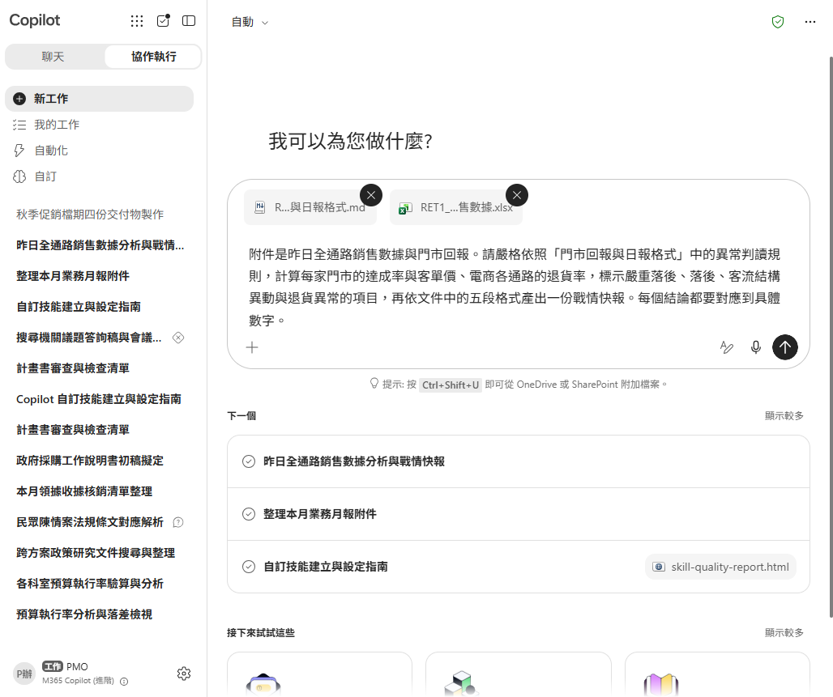
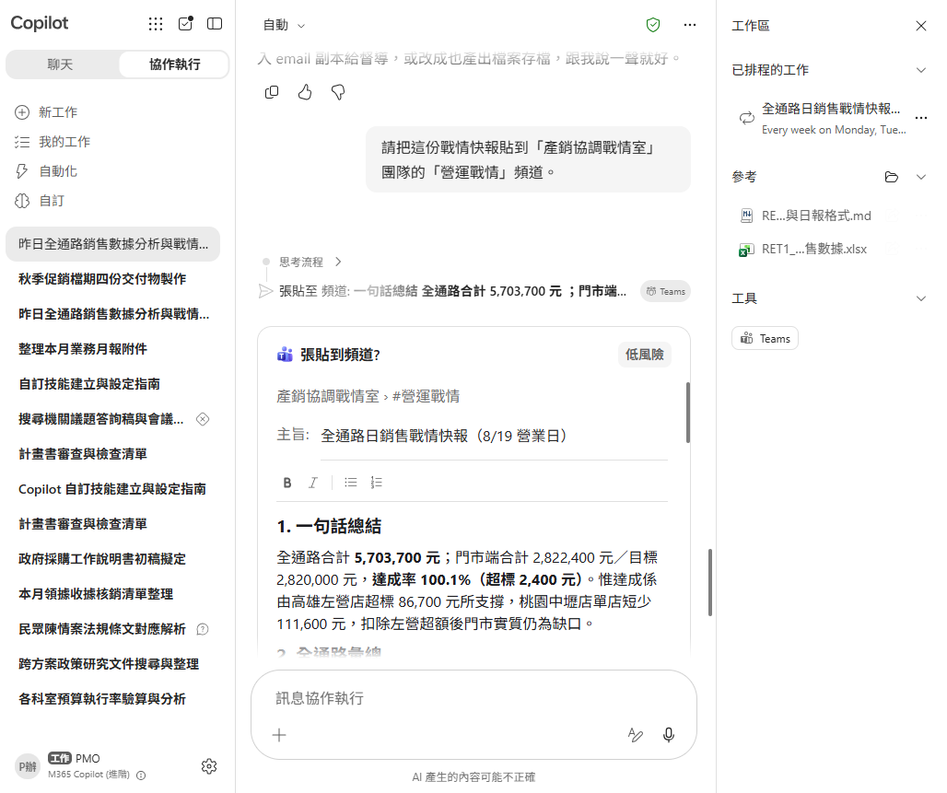

情境 01 · 實機示範
看 Cowork 怎麼做、產出什麼
產出驗收
〔計算〕達成率、客單價、退貨率的計算與原始數據一致，桃園中壢店被正確標為嚴重落後
① 你的輸入與指令
② 產出成果
〔判讀〕高雄左營店未被含糊帶過：不論標為臨界觀察或客流結構異動，都要說明來客成長與客單價偏離的具體數字
〔追蹤〕門市回報中的施工、設備、缺貨都被拉進當日追蹤事項並指定負責人
Microsoft 365 Copilot Cowork
9

Slide 11
情境 02
一句交辦，一次拿到四份不同格式的交付物：企劃書 Word、折扣毛利試算 Excel、門市執行 SOP PDF、供應商通知信草稿 —— 而且四份彼此數字一致。這正是 Cowork 與 Chat 最直觀的差別：Chat 一次給你一段文字，你得自己開四個檔、貼四次、對四次數字；Cowork 在同一個工作階段裡接力四個技能，最後用「全部下載」一次打包給你。
代理式工作流
零售通路 · 商品企劃
1
一次交辦四份交付物，並明確點名限制條件
檔期促銷專案啟動包
把 RET2_檔期促銷需求單.md 與 RET2_商品與成本清單.xlsx 一起上傳，送出下面的提示詞。
2
看它怎麼接力：側邊欄的技能與輸出資料夾同步長出來
等待 Cowork 接力產出四份交付物時，刻意觀察右側工作區的技能欄與輸出資料夾。
⏱ 約 20–30 分鐘 · 難度 ★★☆
3
抽查毛利紅線與四份文件的數字一致性
Word
Excel
PDF
收到四份交付物後，打開 Excel 試算表對照原始成本清單逐項驗算，再送出下面的提示詞。
Email
4
用「全部下載」一次打包，供應商信留在草稿等你決定
四份文件確認無誤後，在側邊欄輸出區點「全部下載」，再送出下面的提示詞讓供應商通知信存為草稿。
Microsoft 365 Copilot Cowork
10

Slide 12
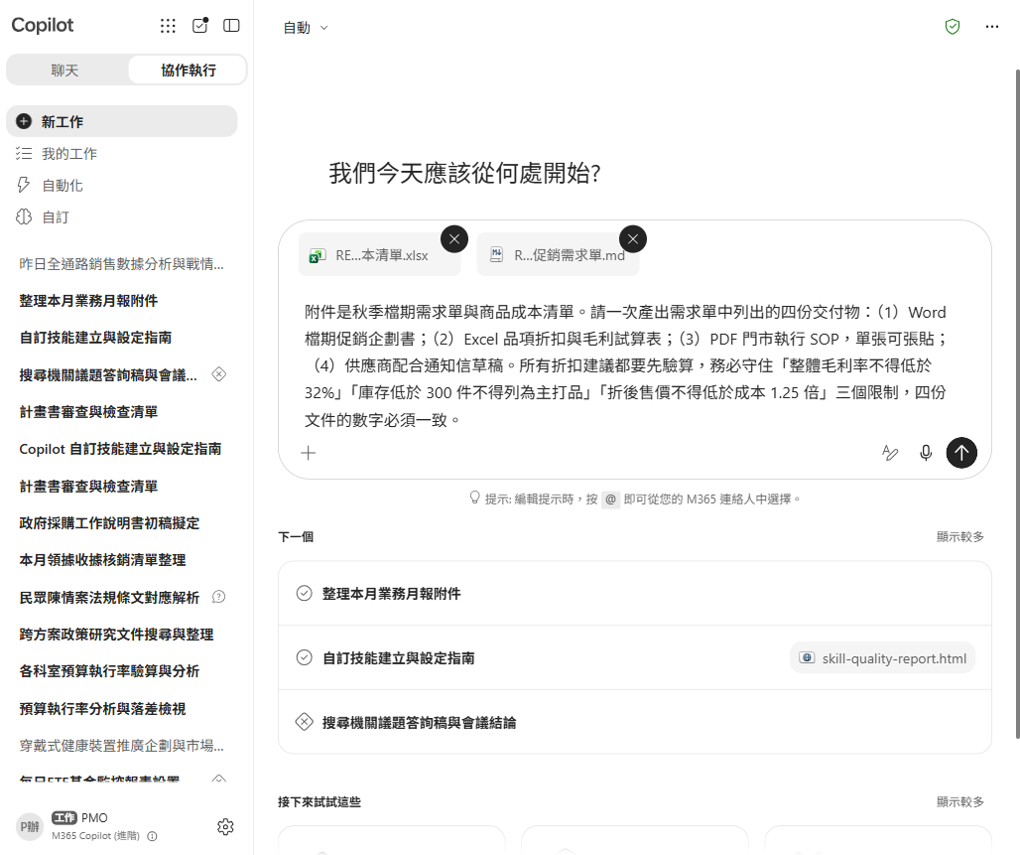
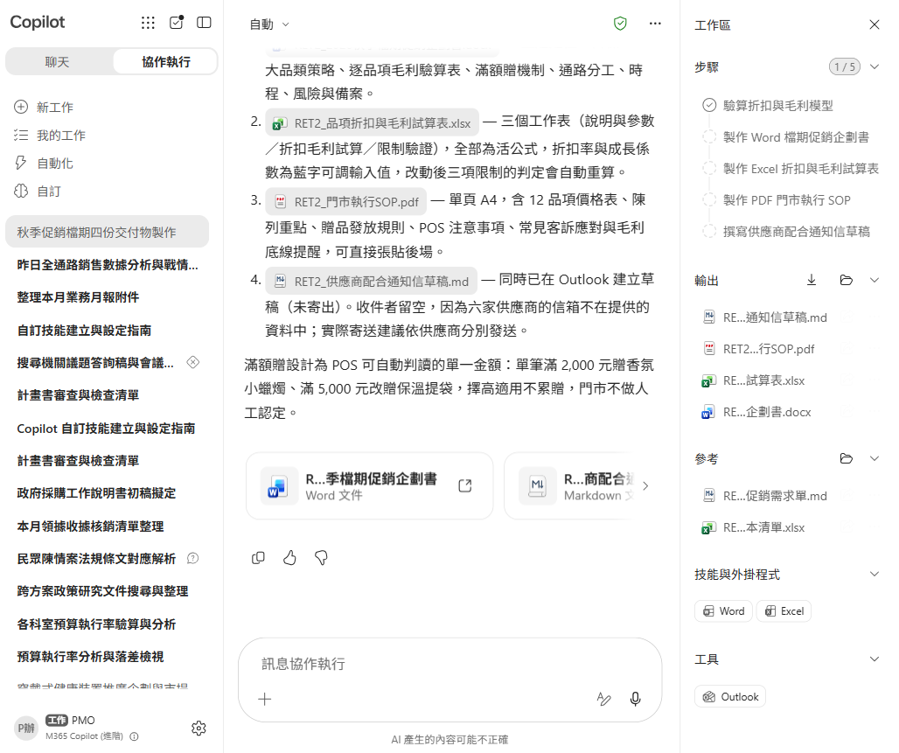

情境 02 · 實機示範
看 Cowork 怎麼做、產出什麼
產出驗收
〔產出〕四份交付物都已產出，且格式正確（Word 企劃書、Excel 試算表、PDF 單張 SOP、Email 草稿）
① 你的輸入與指令
② 產出成果
〔計算〕Excel 試算表的整體毛利率確實守住 32%，且逐品項折後售價未低於成本 1.25 倍
〔判定〕庫存低於 300 件的品項（鑄鐵燉鍋 190 件、床頭燈 280 件）未被列為主打品
Microsoft 365 Copilot Cowork
11

Slide 13
情境 03
這個情境設定的不是排程，而是事件觸發：不是「每天早上跑一次」，而是「只要客服信箱收到符合條件的客訴信，就自動比對退換貨政策、判定案件等級、草擬回覆並等你核准」。你不用盯著信箱，也不用記得政策第幾條 —— 因為在你打開那封信之前，草稿已經準備好躺在那裡了。
代理式工作流
零售通路 · 客服中心
1
先手動跑一次：三封信一起丟，看它的分級與引用對不對
客訴事件觸發分流
把 RET3_客訴來信範例.md 與 RET3_退換貨政策與處理原則.md 一起上傳，送出下面的提示詞。
2
請它依三段結構草擬回覆，並檢查有沒有超出政策承諾
確認判定表正確後，送出下面的提示詞，請 Cowork 逐封草擬回覆。
⏱ 約 15–18 分鐘 · 難度 ★★★
3
把驗證過的規則設成事件觸發任務
Email
Enterprise Search
三封草稿確認沒有超出政策承諾後，送出下面的提示詞，請 Cowork 設定事件觸發任務。
事件觸發任務
4
在「自動化」頁確認狀態，並理解它的安全邊界
任務設定完成後，在「自動化」頁確認狀態與執行紀錄，再送出下面的提示詞了解它的安全邊界。
Microsoft 365 Copilot Cowork
12

Slide 14
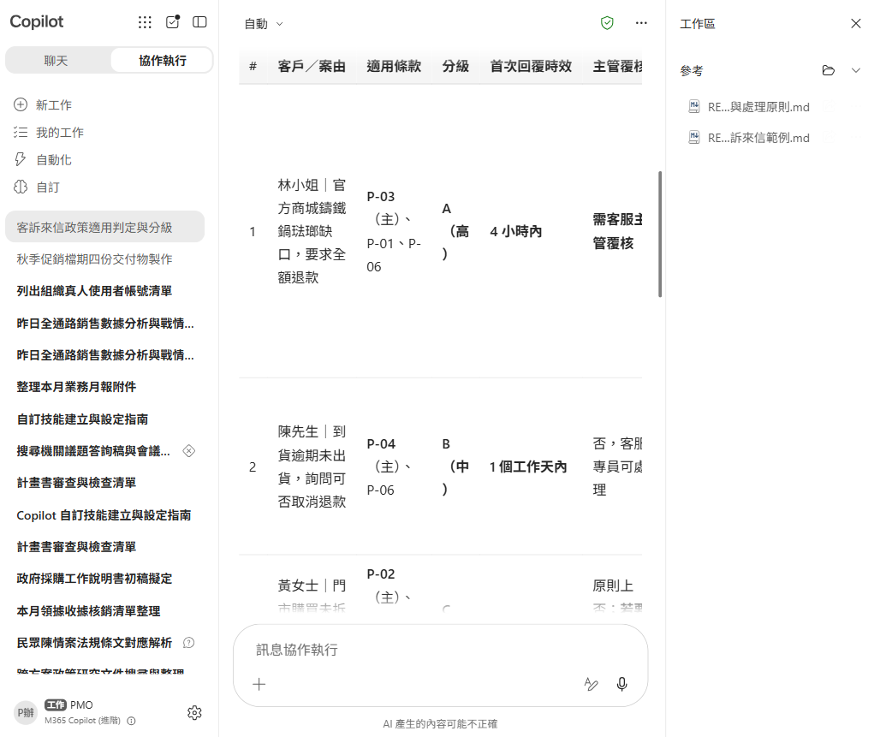
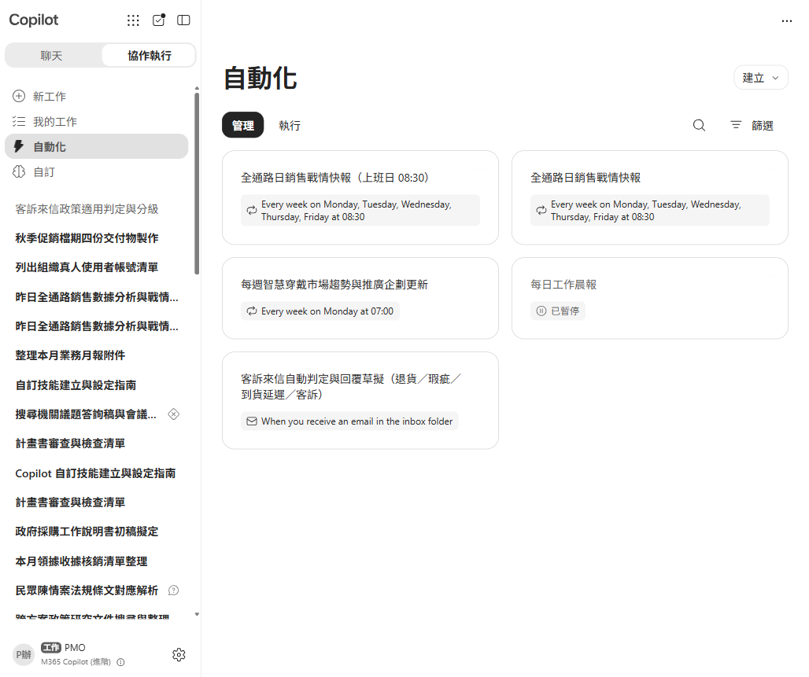

情境 03 · 實機示範
看 Cowork 怎麼做、產出什麼
產出驗收
〔判定〕第一封（瑕疵且逾 48 小時未回覆）被正確判定為 A 級並要求主管覆核
① 你的輸入與指令
② 產出成果
〔引用〕第二封正確引用 P-04，說明到貨逾期可取消並全額退款，不受鑑賞期限制
〔說明〕第三封誠實說明門市（P-02）與網路通路（P-01）規定不同，未含糊帶過也未責怪客戶
Microsoft 365 Copilot Cowork
13

Slide 15
情境 04
Deep Research 的價值不在「查到很多資料」，而在「查完之後要能落到你自己的數字上」。這個情境刻意把外部情報與內部毛利表接起來：先讓它做一輪有來源的公開市場情報，再要求它把每一條情報換算成「這個品項該不該調價、調多少、調完毛利率剩多少」，而且不准用推估數字填補查不到的空格 —— 查不到就必須誠實寫「查無可靠公開來源」。
代理式工作流
零售通路 · 商品定價
1
先做有來源的公開市場情報，明確要求查不到就標註
競品情報與調價建議
把 RET4_調價原則與情報需求.md 與 RET4_主力品項售價與毛利.xlsx 一起上傳，送出下面的提示詞。
2
檢查來源品質：連結是否可點、是否真的支持該結論
收到研究報告後，隨機點開三到五個來源連結，確認連結真的可以打開，再送出下面的提示詞。
⏱ 約 40–90 分鐘 · 難度 ★★★
3
把情報落到毛利表上，逐項給出守得住紅線的調價建議
Deep Research
確認來源品質後，送出下面的提示詞，請 Cowork 把情報落到毛利表上。
Excel
4
讓它自我檢查紅線，並說明哪些品項刻意不動價
收到 Excel 建議表後，送出下面的提示詞，讓 Cowork 自我查核並解釋「刻意不動價」的品項。
Microsoft 365 Copilot Cowork
14

Slide 16
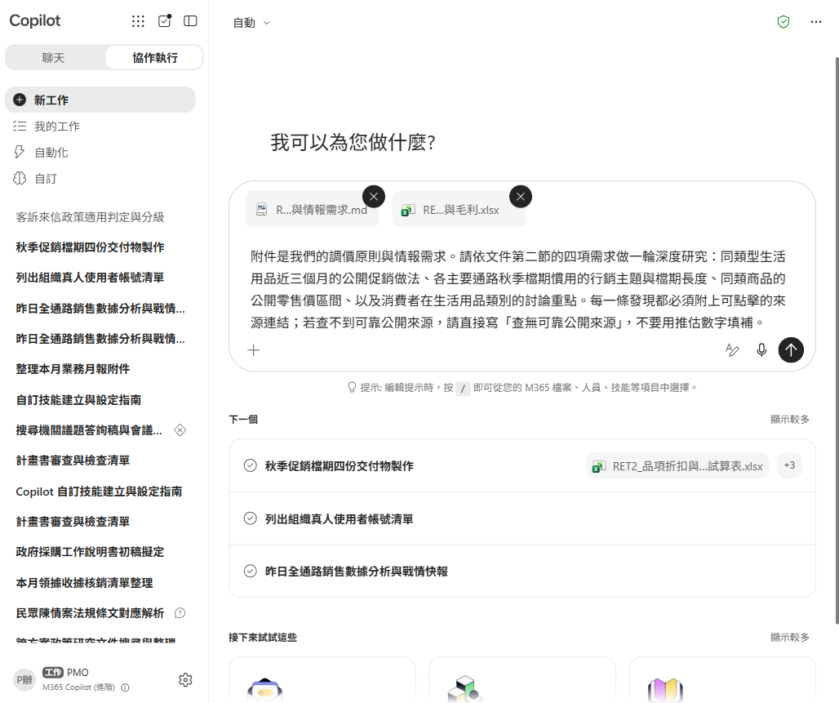
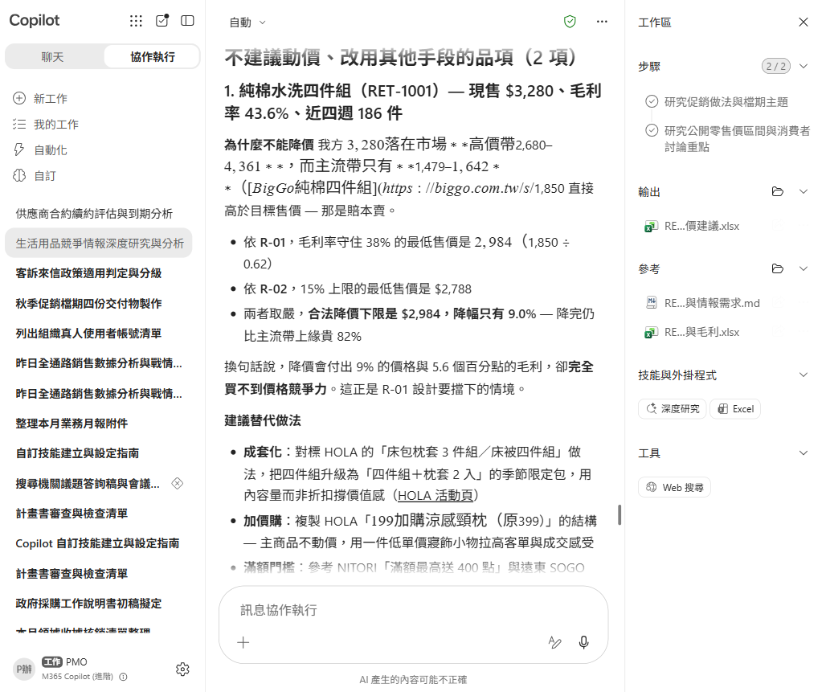

情境 04 · 實機示範
看 Cowork 怎麼做、產出什麼
產出驗收
〔來源〕每一條外部情報都附有可點擊來源連結，查不到的誠實標示「查無可靠公開來源」
① 你的輸入與指令
② 產出成果
〔查核〕隨機抽查的來源連結真的可以打開，且內容支持它所寫的結論
〔計算〕所有建議調整後的毛利率都不低於 38%，單次調降幅度都未超過 15%
Microsoft 365 Copilot Cowork
15

Slide 17
情境 05
這個情境要示範的是「一條龍」：從讀 PDF 合約清單、依規則算出誰已經逾期未啟動，到直接開會議邀請、寄提醒信給各採購 —— 三個不同系統（檔案、行事曆、郵件）在同一個任務裡串起來。Chat 能幫你算天數，但算完之後開會議、寄信這兩件事，永遠得你自己再做一次。
代理式工作流
零售通路 · 商品採購
1
讀 PDF 並依規則算出誰已經逾期未啟動
合約到期盤點到會議發出
把 RET5_供應商合約清單.pdf 與 RET5_續約評估原則.md 一起上傳，送出下面的提示詞。
2
請它依規則安排續約評估會議，觀察行事曆技能接手
確認盤點表無誤後，送出下面的提示詞，請 Cowork 依規則安排續約評估會議。
⏱ 約 15–18 分鐘 · 難度 ★★★
3
核准每一個對外動作：會議邀請與提醒信逐一確認
PDF
Calendar Management
確認所有會議邀請排程正確後，送出下面的提示詞，請 Cowork 為三位採購各寄一封提醒信。
Email
4
回頭確認行事曆與寄件備份，驗證動作真的落地
打開 Outlook 行事曆與寄件備份，親自確認會議邀請與提醒信是否真的落地。
Microsoft 365 Copilot Cowork
16

Slide 18
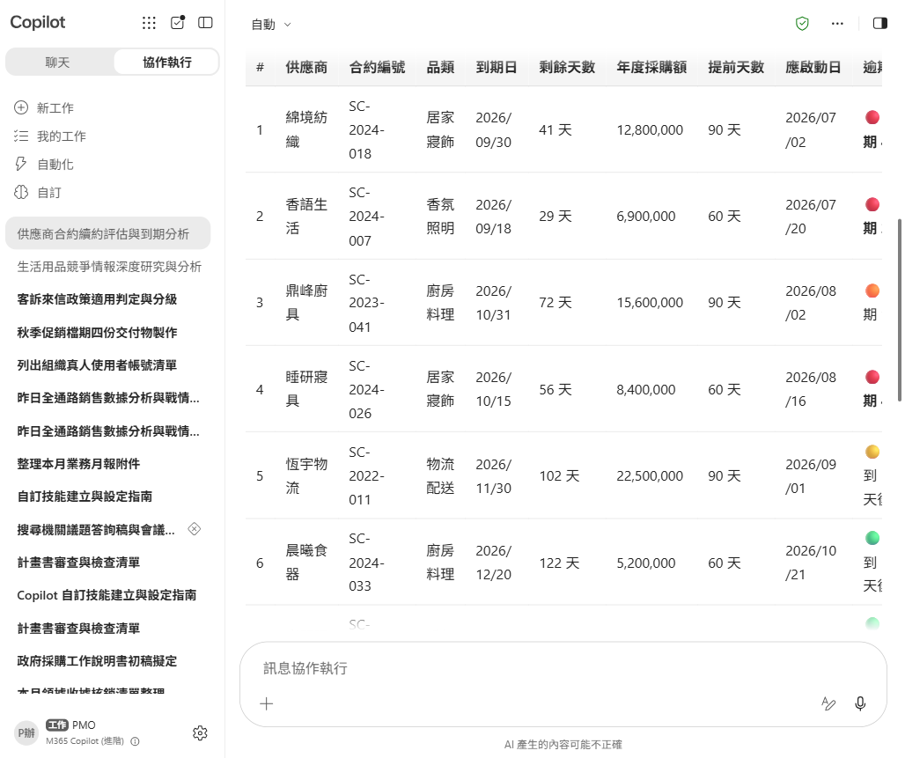
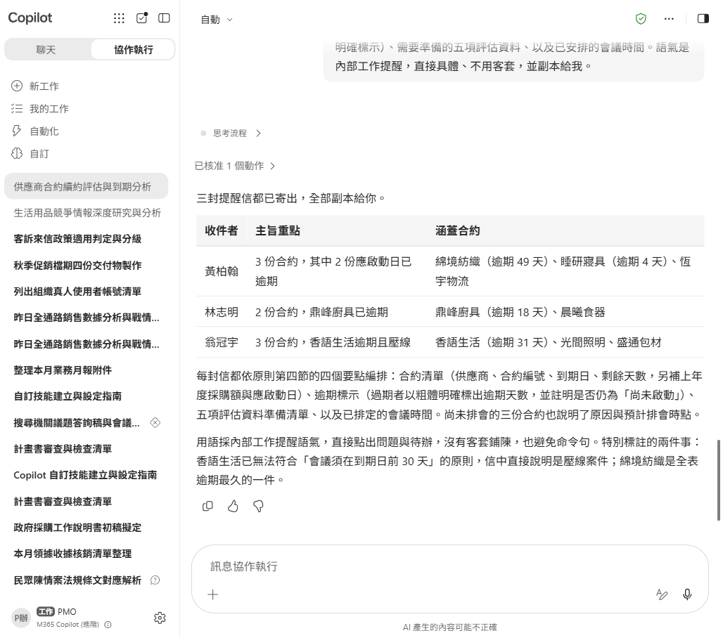

情境 05 · 實機示範
看 Cowork 怎麼做、產出什麼
產出驗收
〔盤點〕香語生活（9/18）與綿境紡織（9/30）被正確標示為「應啟動日已過期」
① 你的輸入與指令
② 產出成果
〔分級〕提前啟動天數依年度採購額正確分級（90／60／30 天），未一律套用同一個天數
〔合併〕黃柏翰的兩份到期日相近合約被合併為一場會議，符合合併規則
Microsoft 365 Copilot Cowork
17

Slide 19
情境 06
前面五個情境每次都要重講一次規則；這一個把規則本身變成資產。做一個自訂技能，一次寫清楚分級門檻、警訊規則、HTML 報表結構與語氣要求，之後每週只要一句「產生本週門市營運週報」，就同時拿到一份可視覺化的 HTML 報表與一份可直接寄出的 Email 版摘要 —— 而且同事也能用同一套標準，週報格式不會因人而異。
代理式工作流
零售通路 · 自動化
1
用引導式流程建立技能：先描述你每週在做什麼
門市週報產生器技能
在對話中送出下面的提示詞，描述你每週在做的事，請 Cowork 幫你草擬技能的名稱與描述。
2
把判讀規則與防護欄寫進去，這才是技能的價值所在
把 RET6_SKILL.md 上傳，送出下面的提示詞，請 Cowork 把規則寫進技能。
3
看它自動評估技能品質，並讀懂那份技能報告
⏱ 約 20–25 分鐘 · 難度 ★★★
技能發布後，Cowork 會自動回傳一份技能報告，不需要主動要求。
自訂技能 Skill
4
開新工作階段實測：一句話換到 HTML 報表與 Email 摘要
開一個全新的工作階段，上傳 RET6_週營運原始數據.xlsx，只送出下面一句提示詞，不要重述任何規則。
5
檢查兩份產出，決定要不要分享給同事
打開 HTML 報表確認六個區塊是否齊全、達成率橫條是否對得上數字、桃園中壢店…
Microsoft 365 Copilot Cowork
18

Slide 20
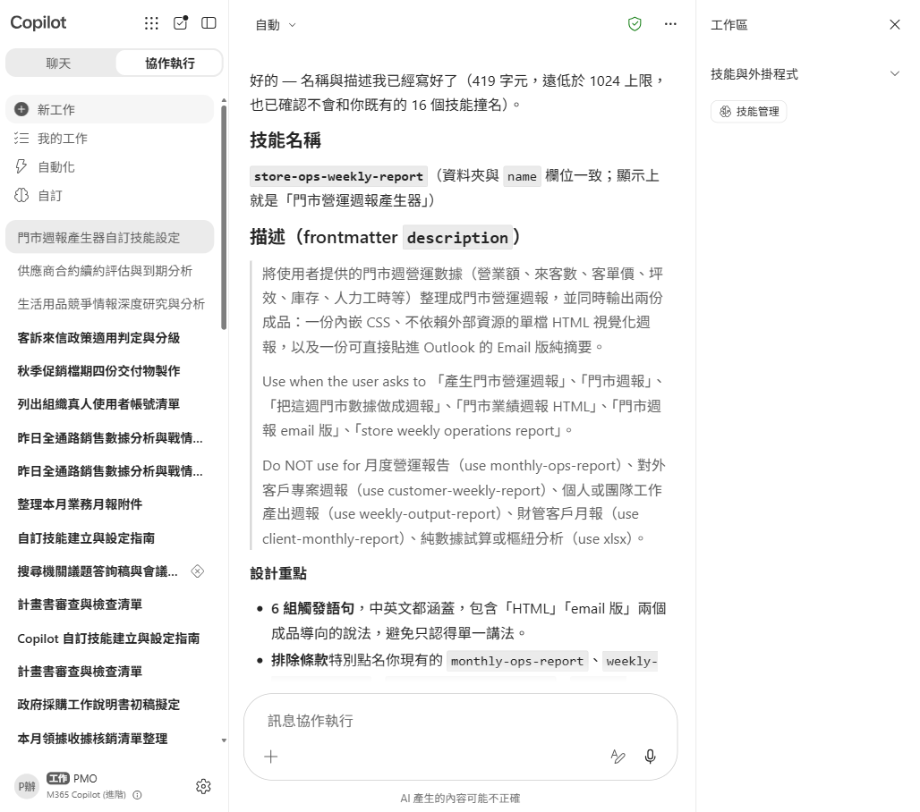
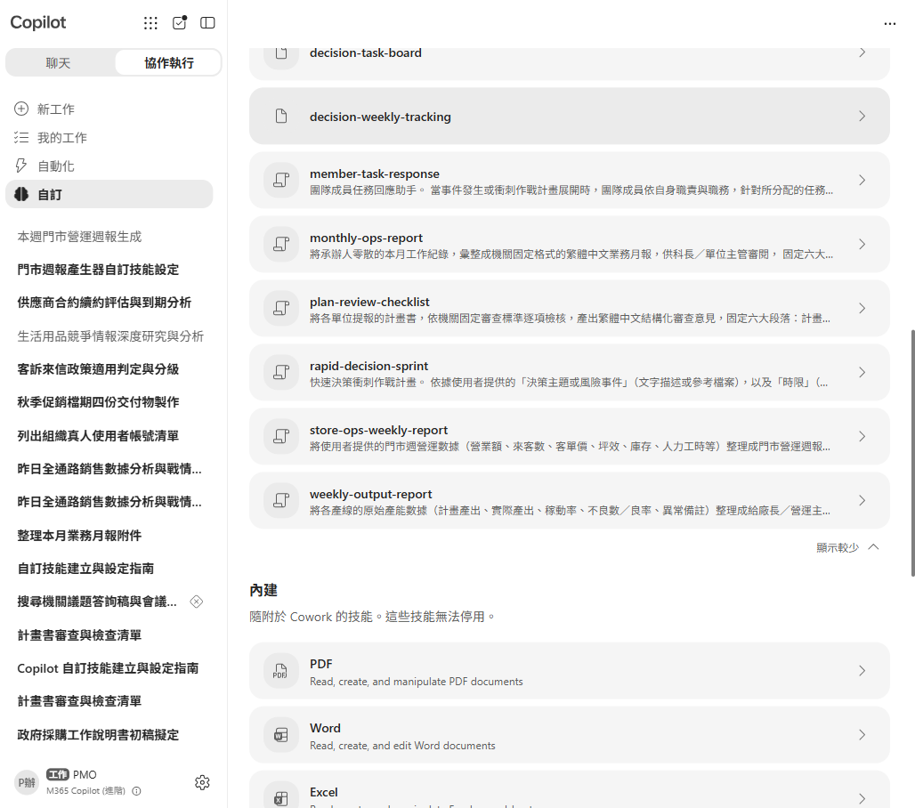

情境 06 · 實機示範
看 Cowork 怎麼做、產出什麼
產出驗收
〔技能〕技能描述包含明確觸發語句，且有「Do NOT use for」排除條款避免與既有技能搶觸發
① 你的輸入與指令
② 產出成果
〔發布〕「複製檔案」核准卡已按下核准，技能確實發布到 OneDrive 的 skills 資料夾
〔測試〕新工作階段中只給數據、不重述規則，仍能正確套用四級分級門檻
Microsoft 365 Copilot Cowork
19

Slide 21
MAKE IT YOURS
把情境延伸到你的日常
零售通路 · 營運督導
💡 把排程改成一週一次的週報，或改成只在達成率低於 90% 時才通知你。
零售通路 · 商品定價
💡 把調價紅線換成你們自己的毛利政策，其他步驟完全沿用。
零售通路 · 商品企劃
💡 改一個條件（例如毛利率紅線改成 35%），請它整組四份文件重出，體驗「一次改、四份同步」。
零售通路 · 商品採購
💡 把它設成每月 1 號的排程任務，讓合約盤點變成不需要人記得的例行工作。
零售通路 · 客服中心
💡 把觸發條件縮小到特定寄件網域或特定通路的客服信箱，降低誤觸發。
零售通路 · 自動化
💡 做一個變體技能，專門產生月報或季報，重複使用同一套分級規則。
Microsoft 365 Copilot Cowork
20

Slide 22





TRUST & CONTROL
自動化，但你始終是決策者
行動前審核
中高風險動作會顯示 RISK-LEVEL；寄信、發 Teams、建立會議等動作先攤開可編輯預覽，核准後才送出。
控制範圍清楚
don’t ask again 可限定 per-recipient、per-domain 或 always；任務可軟／硬暫停、恢復或取消。
自動化任務也有把關
排程提示與事件驅動任務有執行頻率限制與防迴圈保護；一律以建立者權限執行，且與其他 Cowork 活動一同記錄在統一稽核日誌，套用 Microsoft Purview 政策。
限制也要知道
不能存取本機檔案、刪除 OneDrive/SharePoint 檔案或讀取加密檔；附件 <200MB；自訂技能與第三方 plugin 未經 Microsoft 驗證，需自行審閱。官方明列不適用於「免人工審查即需保證正確」的用途。
Microsoft 365 Copilot Cowork
21

Slide 23


現在就開始練習
開始前請確認：每位使用者一張 M365 Copilot 授權、管理員已啟用用量計費（Copilot Credits，未啟用則無法存取）、租戶位於 Anthropic 支援地區；可在 Web/桌面/行動/Outlook/Teams 使用（本機瀏覽器工作僅限網頁版＋Edge 150 以上，且預設停用需管理員開啟）。
Cowork 練習手冊
andyhung11.github.io/Copilot-in-1mins/CoworkPlaybook/
挑一個最貼近你工作的情境開始
自訂技能放 OneDrive /Documents/Cowork/skills/ 的 SKILL.md（最多 50 個、每個 1MB）
模型選擇器：Auto（預設）、GPT 5.5 Frontier、GPT 5.6 Sol／Terra、Opus 5、Sonnet 5、Fable 5（預覽・預設關閉）
想要自動觸發？到「Automations」頁設定排程提示（上限 5 個）或事件觸發任務（收信／被 @提及）

Slide 24
謝謝
把重複、吃時間的工作，交給 Cowork —— 你專注在決策與客戶。
Microsoft 365 Copilot Cowork · 教育訓練簡報

